Slide 1
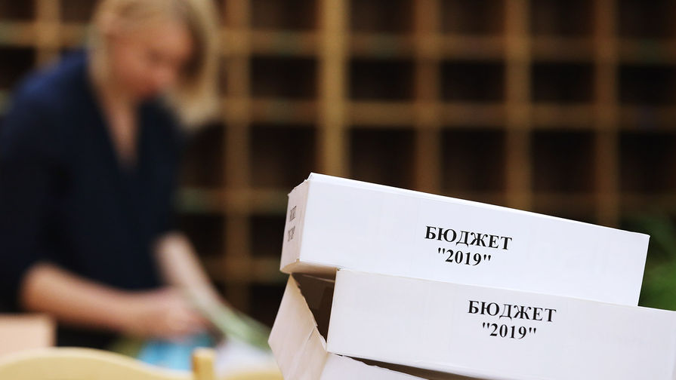
Бюджет
Кемеровского муниципального района на 2019 год и плановый период
2020-2021 годов
Общие характеристики бюджета
Доходы бюджета
Расходы бюджета
Межбюджетные отношения
Муниципальный долг

Slide 2
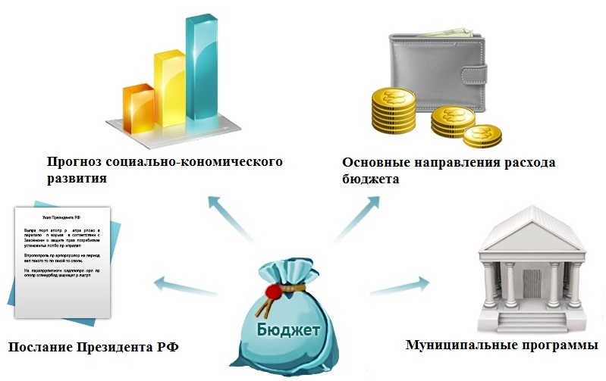
Раздел 1. Общие характеристики бюджета
Основные параметры бюджета
Муниципальные внутренние заимствования
Основные приоритеты бюджетной и налоговой политики

Slide 3
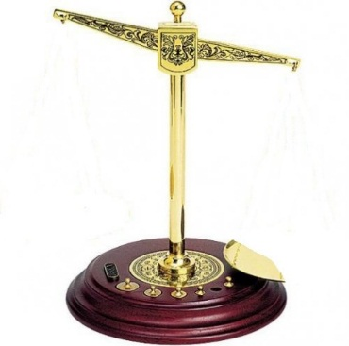


Основные параметры бюджета
1. Общие характеристики бюджета
2021 год
2020 год
Доходы
2 363 466,0 тыс. руб.
2019 год
Доходы
2 001 573,4 тыс. руб.
Расходы
2 418 966,0 тыс. руб.
Расходы
2 070 573,4 тыс. руб.
Дефицит
55 500,0 тыс. руб.
Доходы
2 201 137,9 тыс. руб.
Дефицит
69 000,0 тыс. руб.
Расходы
2 271 137,9 тыс. руб.
Расходы в расчете на 1 человека
48 820 руб.
Доходы в расчете на 1 человека
47 315 руб.
Дефицит
70 000,0 тыс. руб.

Slide 4

Муниципальные внутренние заимствования
1. Общие характеристики бюджета
тыс. рублей
Показатель | 2018 год | 2019 год | 2020 год | 2021 год
Всего: | 49 592,5 | -5 000 | 64 000 | 50 000
в том числе:
Бюджетные кредиты от других бюджетов бюджетной системы Российской Федерации | -407,5 | 0 | -25 000 | 0
получение | 0 | 0 | 0 | 0
погашение | -407,5 | 0 | -25 000 | 0
Кредиты кредитных организаций в валюте Российской Федерации | 50 000 | -5 000 | 89 000 | 50 000
получение | 180 000 | 155 000 | 189 000 | 200 000
погашение | -130 000 | -160 000 | -100 000 | -150 000

Slide 5

Основные приоритеты бюджетной и налоговой политики
1. Общие характеристики бюджета
Обеспечение полного и своевременного поступления денежных средств в бюджет Кемеровского муниципального района
Расширение мероприятий по мобилизации дополнительных налоговых поступлений в бюджет района
Сокращение объемов задолженности по налоговым доходам
Повышение предпринимательской активности
Обеспечение устойчивости бюджета
Бюджет района должен отвечать принципам консервативного бюджетного планирования и быть направлен на дальнейшее повышение эффективности расходов бюджета
Обеспечение непрерывности внутреннего
муниципального финансового контроля на всех этапах
бюджетного процесса
Развитие программно-целевых методов управления и
повышение прозрачности управления общественными
финансами

Slide 6


Раздел 2. Доходы бюджета
Структура доходов бюджета района
Налоговые доходы
Неналоговые доходы
Безвозмездные поступления
Основные мероприятия по мобилизации доходов бюджета

Slide 7
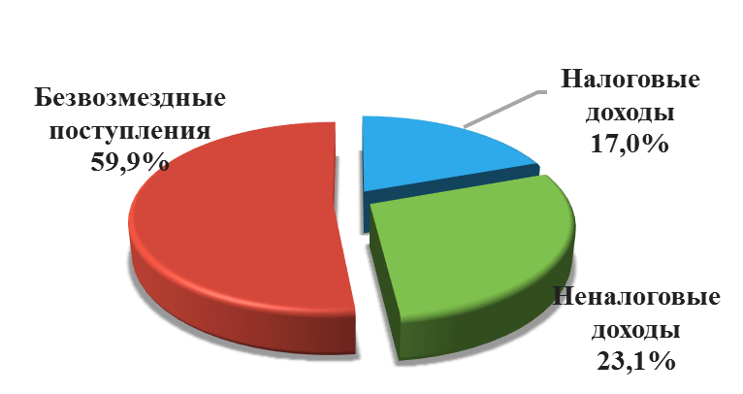
Структура доходов бюджета района
2. Доходы бюджета
тыс.руб.
Показатель | 2018 год | 2019 год |  | 2020 год |  | 2021 год
 |  | Сумма | Темп роста (к 2018 году в %) | Сумма | Темп роста (к 2019 году в %) | Сумма | Темп роста (к 2020 году в %)
Доходы всего | 2 156 449,20 | 2 201 137,90 | 102,10% | 2 001 573,40 | 101,20% | 2 363 466,00 | 101,50%
в том, числе:
Налоговые доходы | 349 950,0 | 374 843,0 | 107,1% | 397 358,0 | 106,0% | 411 738,0 | 103,6%
Неналоговые доходы | 542 227,0 | 508 466,0 | 93,8% | 513 071,0 | 100,9% | 520 765,0 | 101,5%
Безвозмездные поступления | 1 264 272,2 | 1 317 828,9 | 104,2% | 1 091 144,4 | 82,8% | 1 430 963,0 | 131,1%
Увеличение доходов в 2019 году связано с увеличением налоговых доходов и безвозмездных поступлений из областного бюджета по дотации и субсидии.
Увеличение налоговых доходов связано с увеличением поступлений от НДФЛ, ЕНВД, государственной пошлины.
Уменьшение неналоговых доходов связано с уменьшением поступлений по штрафам, а также в 2018г. получены дополнительные доходы в сумме 30 млн. руб. от аренды, по претензионно-исковой деятельности.

Slide 8
Налоговые доходы
2. Доходы бюджета
тыс. рублей
№ п/п | Показатель | 2018 год | 2019 год |  | 2020 год |  | 2021 год
 |  |  | Сумма | Темп роста (к 2018 году в %) | Сумма | Темп роста (к 2019 году в %) | Сумма | Темп роста (к 2020 году в %)
 | Всего налоговые доходы | 349 950,0 | 374 843,0 | 107,1% | 397 358,0 | 106,0% | 411 738,0 | 103,6%
1. | Налог на доходы физических лиц (НДФЛ) | 305 550,0 | 330 860,0 | 108,3% | 351 430,0 | 106,2% | 368 820,0 | 104,9%
2. | Упрощенная система налогоблажения | 27 600,0 | 28 600,0 | 103,6% | 29 745,0 | 104,0% | 30 935,0 | 104,0%
3. | Единый налог на вмененный доход (ЕНВД) | 4 730,0 | 5 363,0 | 113,3% | 5 363,0 | 100,0% | 1 058,0 | 19,7%
4. | Единый сельскохозяйственный налог (ЕСХН) | 2 160,0 | 1 080,0 | 50,0% | 1 130,0 | 104,6% | 1 175,0 | 104,0%
5. | Налог, взимаемый в связи с применением патентной системы налогообложения (Патент) | 1 430,0 | 830,0 | 58% | 860,0 | 103,6% | 890,0 | 103,5%
6. | Транспортный налог | 2 740,0 | 2 510,0 | 91,6% | 2 530,0 | 100,8% | 2 560,0 | 101,2%
7. | Государственная пошлина | 5 740,0 | 5 600,0 | 97,6% | 6 300,0 | 112,5% | 6 300,0 | 100,0%

Slide 9

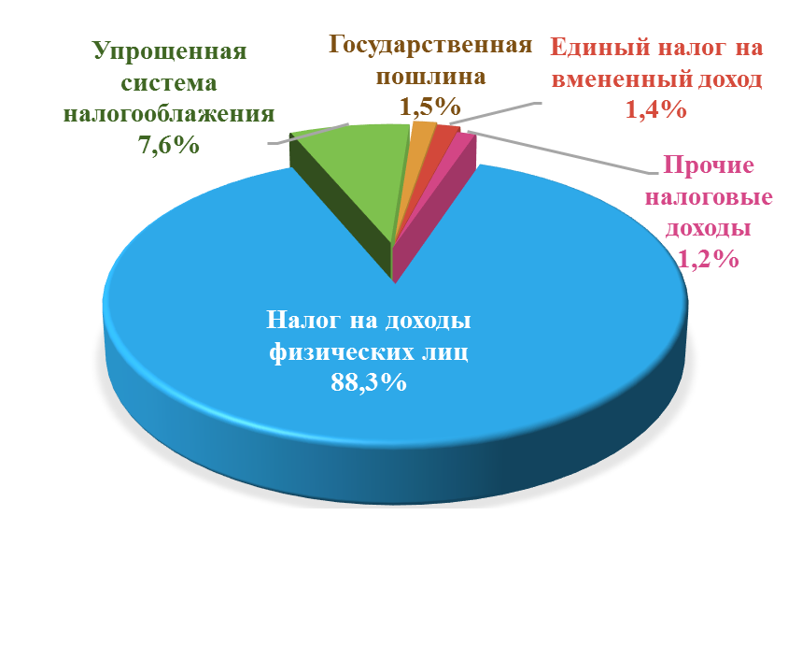
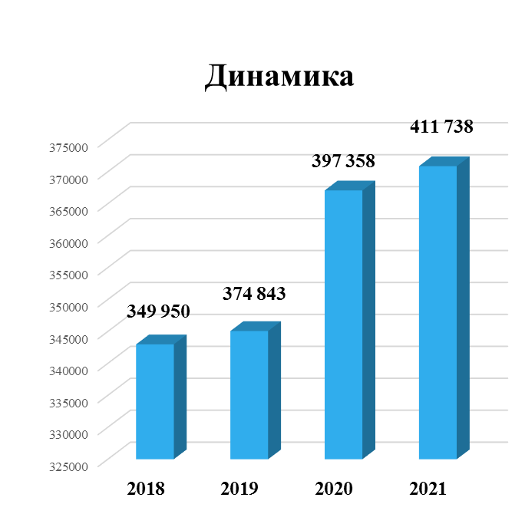
Налоговые доходы
2. Доходы бюджета
Структура
тыс. рублей

Slide 10
Неналоговые доходы
2. Доходы бюджета
тыс. рублей
№ п/п | Показатель | 2018 год | 2019 год |  | 2020 год |  | 2021 год
 |  |  | Сумма | Темп роста (к 2018 году в %) | Сумма | Темп роста (к 2019 году в %) | Сумма | Темп роста (к 2020 году в %)
 | Всего неналоговые доходы | 542 227,0 | 508 466,0 | 93,8% | 513 071,0 | 100,9% | 520 765,0 | 101,5%
1. | Аренда земельных участков, государственная собственность на которые не разграничена и которые расположены в границах поселений | 466 000,0 | 431 687,0 | 92,6% | 434 878,0 | 100,7% | 441 123,0 | 101,4%
2. | Арендная плата за земельные участки, находящиеся в муниципальной собственности | 3 960,0 | 3 833,0 | 96,8% | 3 833,0 | 100,0% | 3 833,0 | 100,0%
3. | Доходы от сдачи в аренду имущества, составляющего казну муниципальных районов | 4 290,0 | 4 308,0 | 100,4% | 4 308,0 | 100,0% | 4 308,0 | 100,0%
4. | Доходы от перечисления части прибыли, остающейся после уплаты налогов и иных обязательных платежей муниципальных унитарных предприятий, созданных муниципальными районами | 146,0 | 166,0 | 113,7% | 166,0 | 100,0% | 166,0 | 100,0%
5. | Плата за негативное воздействие на окружающую среду | 34 800,0 | 34 800,0 | 100,0% | 36 192,0 | 104,0% | 37 640,0 | 104,0%
6. | Прочие доходы от оказания платных услуг и компенсации затрат государства | 4 730,0 | 4 217,0 | 89,2% | 4 239,0 | 100,5% | 4 240,0 | 100,0%
7. | Доходы от реализации иного имущества, находящегося в собственности муниципальных районов | 1 640,0 | 3 500,0 | 213,4% | 3 500,0 | 100,0% | 3 500,0 | 100,0%
8. | Доходы от продажи земельных участков, государственная собственность на которые не разграничена | 21 300,0 | 20 000,0 | 93,9% | 20 000,0 | 100,0% | 20 000,0 | 100,0%
9. | Доходы от продажи земельных участков, находящихся в муниципальной собственности | 2 430,0 | 5 000,0 | 205,8% | 5 000,0 | 100,0% | 5 000,0 | 100,0%
10. | Штрафы, санкции, возмещение ущерба | 2 800,0 | 780,0 | 27,9% | 780,0 | 100,0% | 780,0 | 100,0%
11. | Прочие неналоговые доходы | 131,0 | 175,0 | 133,6% | 175,0 | 100,0% | 175,0 | 100,0%

Slide 11

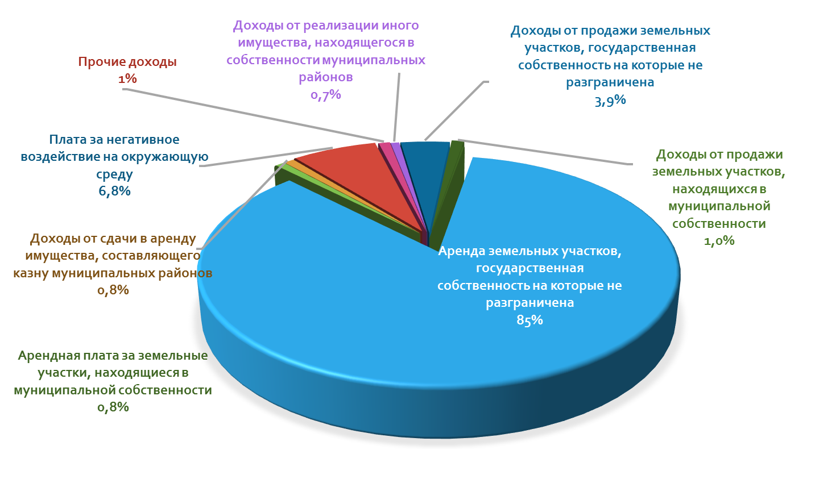
Неналоговые доходы
2. Доходы бюджета

Slide 12

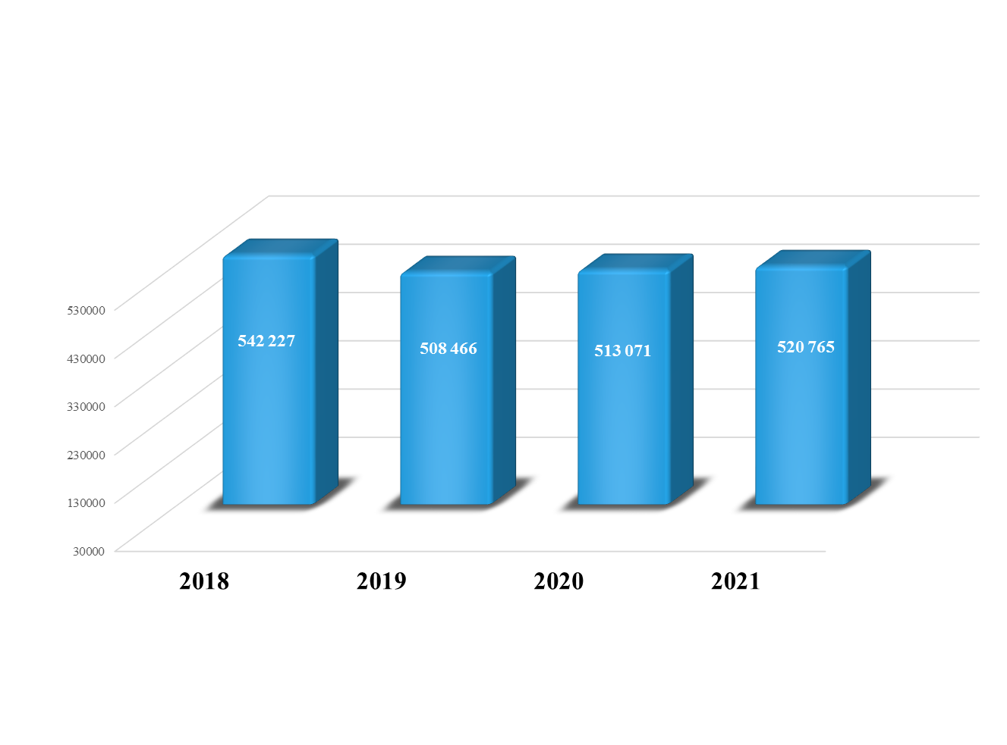
Неналоговые доходы
2. Доходы бюджета
тыс. рублей

Slide 13


Безвозмездные поступления
2. Доходы бюджета
тыс. рублей
№ п/п | Показатель | 2018 год | 2019 год |  | 2020 год |  | 2021 год
 |  |  | Сумма | Темп роста (к 2018 году в %) | Сумма | Темп роста (к 2019 году в %) | Сумма | Темп роста (к 2020 году в %)
 | Всего безвозмездные поступления | 1 264 272,2 | 1 317 828,9 | 104,2% | 1 091 144,4 | 82,8% | 1 430 963,0 | 131,1%
1. | Дотации | 299 803,0 | 53 460,0 | 17,8%
2. | Субсидии | 159 475,6 | 338 704,2 | 212,4% | 171 715,0 | 50,7% | 486 526,4 | 283,3%
3. | Субвенции | 704 964,5 | 806 300,5 | 114,4% | 773 070,2 | 95,9% | 775 442,4 | 100,3%
4. | Иные межбюджетные трансферты (из обл. бюджета) | 730,0
4. | Иные межбюджетные трансферты (от сельских поселений) | 90 599,1 | 109 364,2 | 120,7% | 116 359,2 | 106,4% | 128 994,2 | 110,9%
5. | Прочие безвозмездные поступления | 8 700,0 | 10 000,0 | 114,9% | 30 000,0 | 300,0% | 40 000,0 | 133,3%

Slide 14


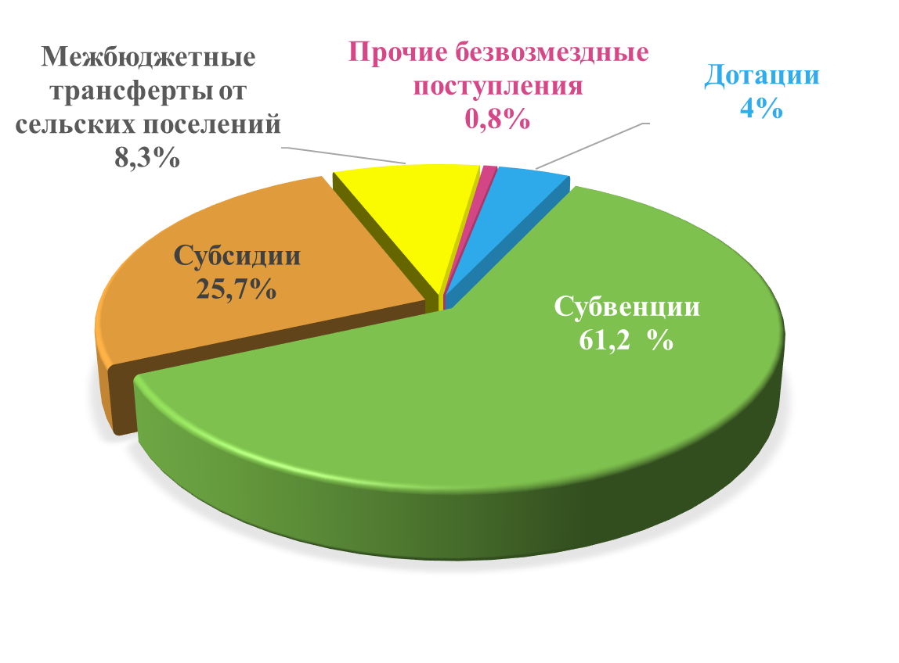
Безвозмездные поступления
2. Доходы бюджета

Slide 15

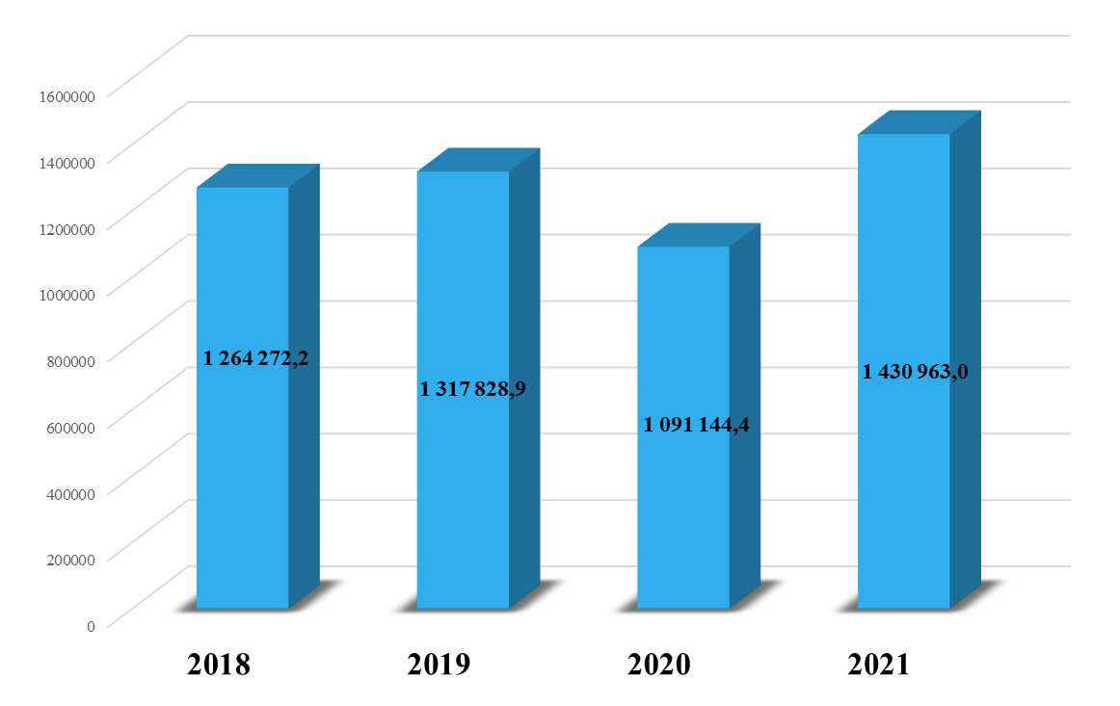
Безвозмездные поступления
2. Доходы бюджета
тыс. рублей

Slide 16

Основные мероприятия по мобилизации доходов бюджета
2. Доходы бюджета
Ежемесячный мониторинг задолженности в бюджет с целью выявления крупных должников
Проведение штабов по финансовому мониторингу и выработке стабилизационных мер
Усиление претензионно-исковой работы с налогоплательщиками и осуществление мер принудительного взыскания задолженности
Рост налогооблагаемой базы по земельному налогу и налогу на имущество физических лиц за счет выявления и постановки на налоговых учет неучтенных объектов налогообложения
Формирование перечня налогоплательщиков
Выявление лиц, осуществляющих предпринимательскую деятельность без регистрации, постановки их на учет в налоговых органах и привлечение к уплате налогов
Проведение мероприятий по выявлению собственников земельных участков и другого недвижимого имущества и привлечения их к налогообложению

Slide 17


Раздел 3. Расходы бюджета
Динамика расходов бюджета района на выполнение основных функций государства
Структура расходов бюджета по разделам и подразделам функциональной классификации
Муниципальные программы

Slide 18
Динамика расходов бюджета района на выполнение основных функций государства
3. Расходы бюджета
тыс. рублей
Раздел | Показатель | 2018 год | 2019 год |  | 2020 год |  | 2021 год
 |  |  | Сумма | Темп роста (к 2018 году в %) | Сумма | Темп роста (к 2019 году в %) | Сумма | Темп роста (к 2020 году в %)
 | Всего | 2 216 505,3 | 2 271 137,9 | 102,5% | 2 070 573,4 | 91,2% | 2 418 966,0 | 116,8%
 | в том, числе:
1 | Общегосударственные вопросы | 159 185,4 | 166 846,3 | 104,8% | 166 892,7 | 100% | 166 896,0 | 100%
2 | Национальная оборона | 1 948,4 | 2 438,1 | 125,1% | 2 438,1 | 100% | 2 438,1 | 100%
3 | Национальная безопасность и правоохранительная деятельность | 5 706,0 | 8 920,0 | 156,3% | 8 920,0 | 100% | 8 920,0 | 100%
4 | Национальная экономика | 173 971,6 | 155 229,7 | 89,2% | 114 387,2 | 73,7% | 116 657,2 | 102%
5 | Жилищно-коммунальное хозяйство | 470 370,3 | 309 952,1 | 65,9% | 254 555,0 | 82,1% | 597 433,7 | 234,7%
6 | Охрана окружающей среды | 217,0 | 130,0 | 59,9% | 130,0 | 100% | 130,0 | 100%
7 | Образование | 666 962,7 | 813 327,2 | 121,9% | 746 741,1 | 91,8% | 717 820,2 | 96,1%
8 | Культура, кинематография | 217 048,4 | 214 284,0 | 98,7% | 216 791,0 | 101,2% | 216 791,0 | 100%
9 | Здравоохранение | 9 336,7
10 | Социальная политика | 329 752,3 | 399 194,5 | 121,1% | 368 089,3 | 92,2% | 369 058,8 | 100,3%
11 | Физическая культура и спорт | 41 360,8 | 41 612,0 | 100,6% | 32 812,0 | 78,9% | 32 812,0 | 100%
12 | Средства массовой информации | 2 339,0 | 2 489,0 | 106,4% | 2 489,0 | 100% | 2 489,0 | 100%
13 | Обслуживание государственного и муниципального долга | 12 954,6 | 16 369,0 | 126,4% | 16 369,0 | 100% | 16 369,0 | 100%
14 | Межбюджетные трансферты общего характера бюджетам субъектов Российской Федерации и муниципальных образований | 125 353,0 | 140 346,0 | 112% | 114 659,0 | 81,7% | 119 551,0 | 104,3%
 | Условно утвержденные расходы |  |  |  | 25 300 |  | 51 600 | 204%

Slide 19





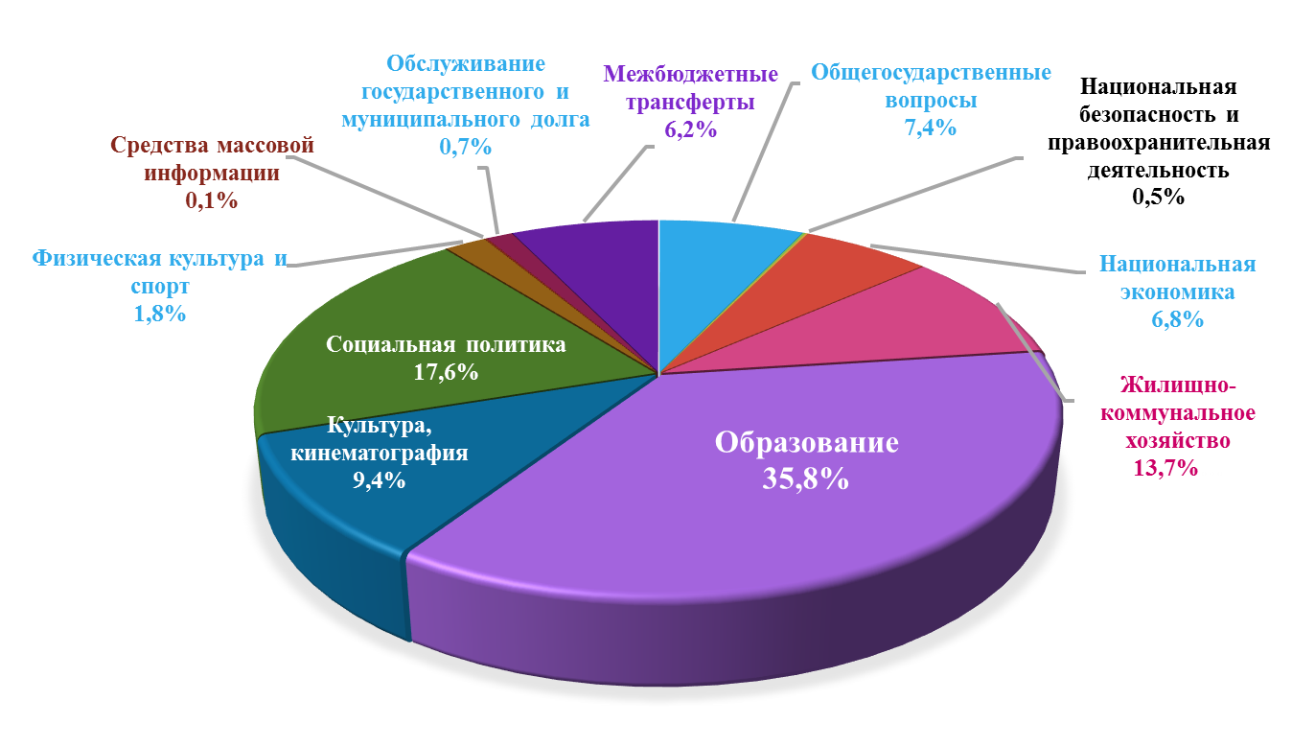
Структура расходов бюджета по разделам функциональной классификации
3. Расходы бюджета

Slide 20
3. Расходы бюджета
Структура расходов бюджета по разделам и подразделам функциональной классификации
тыс. рублей
Раздел | Подраздел | Показатель | 2018 год | 2019 год |  | 2020 год |  | 2021 год
 |  |  |  | Сумма | Темп роста (к 2018 году в %) | Сумма | Темп роста (к 2019 году в %) | Сумма | Темп роста (к 2020 году в %)
 |  | Всего | 2 216 505,3 | 2 271 137,9 | 102,5% | 2 070 573,4 | 91,2% | 2 418 966,0 | 116,8%
 |  | в том, числе:
1 |  | Общегосударственные вопросы | 159 185,4 | 166 846,3 | 104,8% | 166 892,7 | 100% | 166 896,0 | 100%
 | 2 | Функционирование высшего должностного лица субъекта Российской Федерации и муниципального образования | 1 045 | 2 092,0 | 200,2% | 2 092,0 | 100% | 2 092,0 | 100%
 | 3 | Функционирование законодательных (представительных) органов государственной власти и представительных органов муниципальных образований | 2 469,9 | 2 993,0 | 121,2% | 2 993,0 | 100% | 2 993,0 | 100%
 | 4 | Функционирование Правительства Российской Федерации, высших исполнительных органов государственной власти субъектов Российской Федерации, местных администраций | 42 134,4 | 49 326,4 | 117,1% | 49 326,4 | 100% | 49 326,4 | 100%
 | 5 | Судебная система | 126,2 | 10,5 | 8,3% | 10,9 | 103,8% | 11,2 | 102,8%
 | 6 | Обеспечение деятельности финансовых, налоговых и таможенных органов и органов финансового (финансово-бюджетного) надзора | 1 114,4 | 1 447,0 | 129,8% | 1 447,0 | 100% | 1 447,0 | 100%
 | 11 | Резервные фонды | 0,7 | 5 000,0 | 714 240% | 5 000,0 | 100% | 5 000,0 | 100%
 | 13 | Другие общегосударственные вопросы | 112 294,8 | 105 977,4 | 94,4% | 106 023,4 | 100% | 106 026,4 | 100%

Slide 21
3. Расходы бюджета
Структура расходов бюджета по разделам и подразделам функциональной классификации
тыс. рублей
Раздел | Подраздел | Показатель | 2018 год | 2019 год |  | 2020 год |  | 2021 год
 |  |  |  | Сумма | Темп роста (к 2018 году в %) | Сумма | Темп роста (к 2019году в %) | Сумма | Темп роста (к 2020 году в %)
2 |  | Национальная оборона | 1 948,4 | 2 438,1 | 125,1% | 2 438,1 | 100% | 2 438,1 | 100%
 | 3 | Мобилизационная и вневойсковая подготовка | 1 948,4 | 2 438,1 | 125,1% | 2 438,1 | 100% | 2 438,1 | 100%
3 |  | Национальная безопасность и правоохранительная деятельность | 5 706,0 | 8 920,0 | 156,35% | 8 920,0 | 100% | 8 920,0 | 100%
 | 9 | Защита населения и территории от чрезвычайных ситуаций природного и техногенного характера, гражданская оборона | 228,2 | 7 340,0 | 3 216,5% | 7 340,0 | 100% | 7 340,0 | 100%
 | 10 | Обеспечение пожарной безопасности | 0,0 | 90,0 |  | 90,0 | 100% | 90,0 | 100%
 | 14 | Другие вопросы в области национальной безопасности и правоохранительной деятельности | 5 477,8 | 1 490,0 | 27,2% | 1 490,0 | 100% | 1 490,0 | 100%
4 |  | Национальная экономика | 173 971,6 | 155 229,7 | 89,2% | 114 387,2 | 73,7% | 116 657,2 | 102%
 | 2 | Топливно-энергетический комплекс | 23 025,0 | 9 500,0 | 41,3% | 9 500,0 | 100% | 9 500,0 | 100%
 | 5 | Сельское хозяйство и рыболовство | 3 149,6 | 3 720,2 | 118,1% | 3 720,2 | 100% | 3 720,2 | 100%
 | 6 | Водное хозяйство | 140,0 | 180,0 | 128,6% | 180,0 | 100% | 180,0 | 100%
 | 9 | Дорожное хозяйство (дорожные фонды) | 110 553,6 | 129 492,5 | 117,1% | 89 650,0 | 69,2% | 91 920,0 | 102,5%
 | 12 | Другие вопросы в области национальной экономики | 37 103,4 | 12 337,0 | 33,3% | 11 337,0 | 91,9% | 11 337,0 | 100%

Slide 22
3. Расходы бюджета
Структура расходов бюджета по разделам и подразделам функциональной классификации
тыс. рублей
Раздел | Подраздел | Показатель | 2018год | 2019 год |  | 2020 год |  | 2021 год
 |  |  |  | Сумма | Темп роста (к 2018 году в %) | Сумма | Темп роста (к 2019 году в %) | Сумма | Темп роста (к 2020 году в %)
5 |  | Жилищно-коммунальное хозяйство | 470 370,3 | 309 952,1 | 65,9% | 254 555,0 | 82,1% | 597 433,7 | 234,7%
 | 1 | Жилищное хозяйство | 13 426,9 | 3 104,0 | 23,1% | 3 104,0 | 100% | 3 104,0 | 100%
 | 2 | Коммунальное хозяйство | 381 386,3 | 276 857,4 | 72,6% | 237 556,0 | 85,8% | 582 987,7 | 245,4%
 | 3 | Благоустройство | 75 557,1 | 29 990,7 | 39,7% | 13 895,0 | 46,3% | 11 342,0 | 81,6%
6 |  | Охрана окружающей среды | 217,0 | 130,0 | 59,9% | 130,0 | 100% | 130,0 | 100%
 | 5 | Другие вопросы в области охраны окружающей среды | 217,0 | 130,0 | 59,9% | 130,0 | 100% | 130,0 | 100%
7 |  | Образование | 666 962,7 | 813 327,2 | 121,9% | 746 741,1 | 91,8% | 717 820,2 | 96,1%
 | 1 | Дошкольное образование | 42 688,1 | 156 028,6 | 365,5% | 78 936,5 | 50,6% | 47 128,6 | 59,7%
 | 2 | Общее образование | 491 592,8 | 516 391,1 | 105% | 526 892,1 | 102% | 529 784,1 | 100,5%
 | 3 | Дополнительное образование детей | 51 805,4 | 56 313,0 | 108,7% | 56 313,0 | 100% | 56 313,0 | 100%
 | 7 | Молодежная политика и оздоровление детей | 241,5 | 241,5 | 100% | 241,5 | 100% | 241,5 | 100%
 | 9 | Другие вопросы в области образования | 80 634,9 | 84 353,0 | 104,6% | 84 358,0 | 100% | 84 353,0 | 100%
8 |  | Культура и кинематография | 217 048,4 | 214 284,0 | 98,7% | 216 791,0 | 101,2% | 216 791,0 | 100%
 | 1 | Культура | 155 655,8 | 149 267,0 | 95,9% | 151 774,0 | 101,7% | 151 774,0 | 100%
 | 4 | Другие вопросы в области культуры, кинематографии | 61 392,6 | 65 017,0 | 105,9% | 65 017,0 | 100% | 65 017,0 | 100%

Slide 23
3. Расходы бюджета
Структура расходов бюджета по разделам и подразделам функциональной классификации
тыс. рублей
Раздел | Подраздел | Показатель | 2018год | 2019 год |  | 2020 год |  | 2021 год
 |  |  |  | Сумма | Темп роста (к 2018 году в %) | Сумма | Темп роста (к 2019 году в %) | Сумма | Темп роста (к 2020 году в %)
9 |  | Здравоохранение | 9 336,7
 | 2 | Амбулаторная помощь | 2 397,5
 | 9 | Другие вопросы в области здравоохранения | 6 939,2
10 |  | Социальная политика | 329 752,3 | 399 194,5 | 121,1% | 368 089,3 | 92,2% | 369 058,8 | 100,3%
 | 1 | Пенсионное обеспечение | 4 904,0 | 5 043,0 | 102,8% | 5 043,0 | 100% | 5 043,0 | 100%
 | 2 | Социальное обслуживание населения | 45 724,2 | 49 338,6 | 107,9% | 49 338,6 | 100% | 49 338,6 | 100%
 | 3 | Социальное обеспечение населения | 136 001,8 | 151 490,7 | 111,4% | 155 006,8 | 102,3% | 153 369,3 | 98,9%
 | 4 | Охрана семьи и детства | 131 317,7 | 179 196,5 | 136,5% | 144 575,2 | 80,7% | 147 182,2 | 101,8%
 | 6 | Другие вопросы в области социальной политики | 11 804,6 | 14 125,7 | 119,7% | 14 125,7 | 100% | 14 125,7 | 100%
11 |  | Физическая культура и спорт | 41 360,8 | 41 612,0 | 100,6% | 32 812,0 | 78,9% | 32 812,0 | 100%
 | 1 | Физическая культура | 8 536,9 | 9 206,0 | 107,8% | 9 206,0 | 100% | 9 206,0 | 100%
 | 3 | Спорт высших достижений | 32 823,9 | 32 406,0 | 98,7% | 23 606,0 | 72,8% | 23 606,0 | 100%

Slide 24
3. Расходы бюджета
Структура расходов бюджета по разделам и подразделам функциональной классификации
тыс. рублей
Раздел | Подраздел | Показатель | 2018год | 2019 год |  | 2020 год |  | 2021 год
 |  |  |  | Сумма | Темп роста (к 2018 году в %) | Сумма | Темп роста (к 2019 году в %) | Сумма | Темп роста (к 2020 году в %)
12 |  | Средства массовой информации | 2 339,0 | 2 489,0 | 106,4% | 2 489,0 | 100% | 2 489,0 | 100%
 | 2 | Периодическая печать и издательства | 2 339,0 | 2 489,0 | 106,4% | 2 489,0 | 100% | 2 489,0 | 100%
13 |  | Обслуживание государственного и муниципального долга | 12 954,6 | 16 369,0 | 126,4% | 16 369,0 | 100% | 16 369,0 | 100%
 | 1 | Обслуживание государственного внутреннего и муниципального долга | 12 954,6 | 16 369,0 | 126,4% | 16 369,0 | 100% | 16 369,0 | 100%
14 |  | Межбюджетные трансферты общего характера бюджетам субъектов Российской Федерации и муниципальных образований | 125 353,0 | 140 346,0 | 112% | 114 659,0 | 81,7% | 119 551,0 | 104,3%
 | 1 | Дотации на выравнивание бюджетной обеспеченности субъектов Российской Федерации и муниципальных образований | 125 353,0 | 139 346,0 | 111,2% | 114 659,0 | 82,3% | 119 551,0 | 104,3%
 | 2 | Поддержка мер по устойчивому исполнению бюджетов |  | 1 000,0
 |  | Условно утвержденные расходы |  |  |  | 25 300,0 |  | 51 600,0 | 204%

Slide 25

Муниципальные программы
3. Расходы бюджета
Так выглядит бюджет Кемеровского муниципального района в разрезе муниципальных программ
тыс. рублей
№ п/п | Наименование | 2019 год | 2020 год | 2021 год
 | Расходы бюджета всего, | 2 271 137,9 | 2 070 573,4 | 2 418 966,0
 | из них расходы на реализацию муниципальных программ | 2 268 748,9 | 2 068 184,4 | 2 416 577,0
1. | Муниципальная программа Кемеровского муниципального района "Жилище" | 43 371,6 | 32 304,6 | 32 304,6
1.1. | Подпрограмма "Жилище" | 204,0 | 204,0 | 204,0
1.2. | Подпрограмма "Обеспечение жильем молодых семей" | 1 573,0 | 1 573,0 | 1 573,0
1.3. | Подпрограмма "Обеспечение жильем детей-сирот и детей оставшихся без попечения родителей" | 39 365,5 | 27 438,2 | 27 438,2
1.4. | Подпрограмма "Обеспечение жильем отдельных категорий граждан» | 2 229,1 | 3 089,4 | 3 089,4
2. | Муниципальная программа Кемеровского муниципального района "Социальная инфраструктура Кемеровского муниципального района" | 153 893,0 | 82 808,9 | 53 893,0
2.1. | Подпрограмма "Строительство, реконструкция и капитальный ремонт объектов Кемеровского муниципального района" | 150 900,0 | 81 308,9 | 52 393,0
2.2. | Подпрограмма "Энергосбережение социальной инфраструктуры" | 2 993,0 | 1 500,0 | 1 500,0
3. | Муниципальная программа Кемеровского муниципального района «Формирование современной городской среды в КМР» | 19 388,7 | 2 270,0 | 0,0
4. | Муниципальная программа Кемеровского муниципального района "Управление муниципальным имуществом" | 28 251,0 | 28 251,0 | 28 251,0
4.1. | Подпрограмма "Обеспечение выполнения функций органов местного самоуправления, функций подведомственных учреждений" | 23 406,0 | 23 406,0 | 23 406,0

Slide 26
Муниципальные программы
3. Расходы бюджета
тыс. рублей
№ п/п | Наименование | 2019 год | 2020 год | 2021 год
4.2. | Подпрограмма "Мероприятия по землеустройству, землепользованию, управлению имуществом" | 4 845,0 | 4 845,0 | 4 845,0
5. | Муниципальная программа Кемеровского муниципального района "Культура Кемеровского муниципального района" | 207 898,9 | 207 898,9 | 207 898,9
5.1. | Подпрограмма "Развитие культуры Кемеровского муниципального района" | 207 878,9 | 207 878,9 | 207 878,9
5.2. | Подпрограмма "Охрана труда" | 20,0 | 20,0 | 20,0
6. | Муниципальная программа Кемеровского муниципального района "Образование Кемеровского муниципального района" | 717 077,7 | 717 082,7 | 717 157,7
6.1. | Подпрограмма "Развитие дошкольного образования" | 43 628,6 | 43 628,6 | 43 628,6
6.2. | Подпрограмма "Развитие общего образования" | 482 065,6 | 482 065,6 | 482 065,6
6.3. | Подпрограмма "Развитие дополнительного образования" | 42 800,0 | 42 800,0 | 42 800,0
6.4. | Подпрограмма "Социальные гарантии в системе образования" | 41 317,0 | 41 322,0 | 41 397,0
6.5. | Подпрограмма "Обеспечение деятельности прочих учреждений образования" | 79 054,0 | 79 054,0 | 79 054,0
6.6. | Подпрограмма "Лето" | 3 955,0 | 3 955,0 | 3 955,0
6.7. | Подпрограмма "Организация воспитательного и образовательного процесса в детских домах и школах-интернатах" | 24 247,5 | 24 247,5 | 24 247,5
6.8. | Подпрограмма "Охрана труда" | 10,0 | 10,0 | 10,0

Slide 27
Муниципальные программы
3. Расходы бюджета
тыс. рублей
№ п/п | Наименование | 2019 год | 2020 год | 2021 год
7. | Муниципальная программа Кемеровского муниципального района "Развитие физической культуры и спорта. Молодое поколение Кемеровского муниципального района" | 31 853,5 | 29 053,5 | 29 053,5
7.1. | Подпрограмма "Развитие программ спортивной подготовки по видам спорта" | 3 911,0 | 1 111,0 | 1 111,0
7.2. | Подпрограмма "Развитие массового спорта и физической культуры" | 27 681,0 | 27 681,0 | 27 681,0
7.3. | Подпрограмма "Охрана труда" | 20,0 | 20,0 | 20,0
7.4. | Подпрограмма "Молодое поколение Кемеровского муниципального района" | 241,5 | 241,5 | 241,5
8. | Муниципальная программа Кемеровского муниципального района "Социальная поддержка населения Кемеровского муниципального района" | 308 304,1 | 285 673,4 | 288 262,3
8.1. | Подпрограмма "Меры социальной поддержки гражданам Кемеровского муниципального района" | 237 949,3 | 215 318,6 | 217 907,5
8.2. | Подпрограмма "Акции Кемеровского муниципального района" | 301,0 | 301,0 | 301,0
8.3. | Подпрограмма "Материальная поддержка малоимущих граждан Кемеровского муниципального района" | 1 546,5 | 1 546,5 | 1 546,5
8.4. | Подпрограмма "Обеспечение деятельности органов местного самоуправления и их подведомственных учреждений" | 63 247,3 | 63 247,3 | 63 247,3
8.5. | Подпрограмма "Дополнительное пенсионное обеспечение граждан" | 5 043,0 | 5 043,0 | 5 043,0
8.6. | Подпрограмма "Доступная среда" | 217,0 | 217,0 | 217,0

Slide 28
Муниципальные программы
3. Расходы бюджета
тыс. рублей
№ п/п | Наименование | 2019 год | 2020 год | 2021 год
9. | Муниципальная программа Кемеровского муниципального района «Муниципальное управление» | 88 886,4 | 88 932,8 | 88 936,1
9.1. | Подпрограмма "Обеспечение деятельности органов местного самоуправления" | 57 873,4 | 57 919,8 | 57 923,1
9.2. | Подпрограмма "Материально-хозяйственное обеспечение деятельности органов местного самоуправления Кемеровского муниципального района" | 29 146,0 | 29 146,0 | 29 146,0
9.3. | Подпрограмма "Поддержка отдельных категорий граждан" | 1 867,0 | 1 867,0 | 1 867,0
10. | Муниципальная программа Кемеровского муниципального района "Обеспечение безопасности условий жизни и деятельности населения района" | 8 350,0 | 8 350,0 | 8 350,0
10.1 | Подпрограмма "Обеспечение пожарной безопасности" | 90,0 | 90,0 | 90,0
10.2 | Подпрограмма "Снижение рисков и смягчение последствий чрезвычайных ситуаций природного и техногенного характера" | 7 570,0 | 7 570,0 | 7 570,0
10.3 | Подпрограмма "Борьба с преступностью и профилактика правонарушений" | 10,0 | 10,0 | 10,0
10.4 | Подпрограмма "Развитие водохозяйственного комплекса" | 180,0 | 180,0 | 180,0
10.5 | Подпрограмма "Обеспечение безопасности людей на водных объектах (зима, лето) и лесных пожаров" | 310,0 | 310,0 | 310,0

Slide 29
Муниципальные программы
3. Расходы бюджета
тыс. рублей
№ п/п | Наименование | 2019 год | 2020 год | 2021 год
10.6 | Подпрограмма «Формирование запаса медикаментов для проведения мероприятий по ликвидации медико-санитарных последствий чрезвычайных ситуаций радиационного и химического характера» | 60,0 | 60,0 | 60,0
10.7 | Подпрограмма «Мобилизационная подготовка» | 80,0 | 80,0 | 80,0
10.8 | Подпрограмма «Противодействие экстремизму и терроризму» | 10,0 | 10,0 | 10,0
10.9 | Подпрограмма «Муниципальный контроль» | 40,0 | 40,0 | 40,0
11. | Муниципальная программа Кемеровского муниципального района «Развитие субъектов малого и среднего предпринимательства в Кемеровском муниципальном районе» | 540,0 | 540,0 | 540,0
12. | Муниципальная программа Кемеровского муниципального района «Финансовая поддержка агропромышленного комплекса и социального развития села в Кемеровском муниципальном районе» | 9 356,1 | 12 411,6 | 10 429,2
12.1 | Подпрограмма «Финансовая поддержка агропромышленного комплекса Кемеровского муниципального района» | 1 442,0 | 1 442,0 | 1 442,0
12.2 | Подпрограмма «Социальная поддержка молодых семей и молодых специалистов на строительство (приобретение) жилья в сельской местности» | 3 737,1 | 6 329,6 | 4 630,2
12.3 | Подпрограмма «Финансовая поддержка Ветеранского подворья Кемеровского муниципального района» | 1 340,0 | 1 340,0 | 1 340,0
12.4 | Подпрограмма «Обеспечение деятельности учреждений сельского хозяйства» | 2 837,0 | 2 837,0 | 2 837,0

Slide 30
Муниципальные программы
3. Расходы бюджета
тыс. рублей
№ п/п | Наименование | 2019 год | 2020 год | 2021 год
12.5 | Подпрограмма «Развитие подотрасли животноводства, переработки и реализации продукции животноводства» | 0,0 | 463,0 | 180,0
13. | Муниципальная программа Кемеровского муниципального района «Информационная политика и работа с общественностью муниципального образования «Кемеровский муниципальный район» | 53 679,0 | 53 679,0 | 53 679,0
13.1. | Подпрограмма «Взаимодействие со средствами массовой информации» | 3 216,0 | 3 216,0 | 3 216,0
13.2. | Подпрограмма «Информатизация администрации Кемеровского муниципального района» | 510,0 | 510,0 | 510,0
13.3. | Подпрограмма «Материальное стимулирование организаций и отдельных категорий граждан» | 43 942,0 | 43 942,0 | 43 942,0
13.4. | Подпрограмма «Мероприятия, направленные на доступность органов местного самоуправления» | 6 011,0 | 6 011,0 | 6 011,0
14. | Муниципальная программа Кемеровского муниципального района «Жилищно-коммунальный комплекс Кемеровского муниципального района» | 188 467,2 | 145 408,0 | 144 158,0
14.1 | Подпрограмма «Подготовка к зиме объектов жилищно-коммунального хозяйства» | 23 815,1 | 26 865,1 | 25 615,1
14.2 | Подпрограмма «Модернизация объектов коммунальной инфраструктуры» | 75 500,1 | 29 390,9 | 29 390,9

Slide 31
Муниципальные программы
3. Расходы бюджета
тыс. рублей
№ п/п | Наименование | 2019 год | 2020 год | 2021 год
14.3 | Подпрограмма «Развитие жилищно-коммунального комплекса Кемеровского муниципального района» | 89 152,0 | 89 152,0 | 89 152,0
15. | Муниципальная программа Кемеровского муниципального района «Благоустройство территории и дорожная деятельность Кемеровского муниципального района» | 136 304,5 | 97 022,0 | 99 292,0
15.1 | Подпрограмма «Дорожное хозяйство» | 129 492,5 | 89 650,0 | 91 920,0
15.2 | Подпрограмма «Благоустройство территории» | 6 812,0 | 7 372,0 | 7 372,0
16. | Муниципальная программа Кемеровского муниципального района «Энергосбережение и повышение энергоэффективности Кемеровского муниципального района» | 106 742,2 | 110 500,0 | 457 181,7
17. | Муниципальная программа Кемеровского муниципального района «Обеспечение безопасности дорожного движения» | 880,0 | 880,0 | 880,0
18. | Муниципальная программа Кемеровского муниципального района «Управление муниципальными финансами Кемеровского муниципального района» | 165 505,0 | 165 118,0 | 196 310,0
18.1 | Подпрограмма «Создание условий для повышения эффективности расходов бюджета района» | 0,0 | 25 300,0 | 51 600,0
18.2 | Подпрограмма «Управление муниципальным долгом Кемеровского муниципального района» | 16 369,0 | 16 369,0 | 16 369,0
19. | Непрограммное направление деятельности | 2 389,0 | 2 389,0 | 2 389,0
19.1 | Средства на повышение оплаты труда отдельных категорий работников бюджетной сферы | 2 389,0 | 2 389,0 | 2 389,0

Slide 32

Раздел 4. Межбюджетные отношения
тыс. рублей
Показатели | 2019 год | 2020 год | 2021 год
Доходы | 1 307 828,9 | 1 061 144,4 | 1 390 963
в том числе получаемые
из бюджета субъекта Российской Федерации | 1 198 464,7 | 944 785,2 | 1 261 968,8
Дотации | 53 460 | 0 | 0
Субсидии | 338 704,2 | 171 715 | 486 526,4
Субвенции | 806 300,5 | 773 070,2 | 775 442,4
из бюджетов сельских поселений | 109 364,2 | 116 359,2 | 128 994,2
Осуществление части полномочий по решению вопросов местного значения | 109 364,2 | 116 359,2 | 128 994,2
Расходы | 146 574,1 | 120 887,1 | 125 779,1
в том числе
направляемые в бюджеты сельских поселений | 146 574,1 | 120 887,1 | 125 779,1
Дотации | 139 346 | 114 659 | 119 551
Субвенции | 2 438,1 | 2 438,1 | 2 438,1
Иные | 4 790 | 3 790 | 3 790

Slide 33

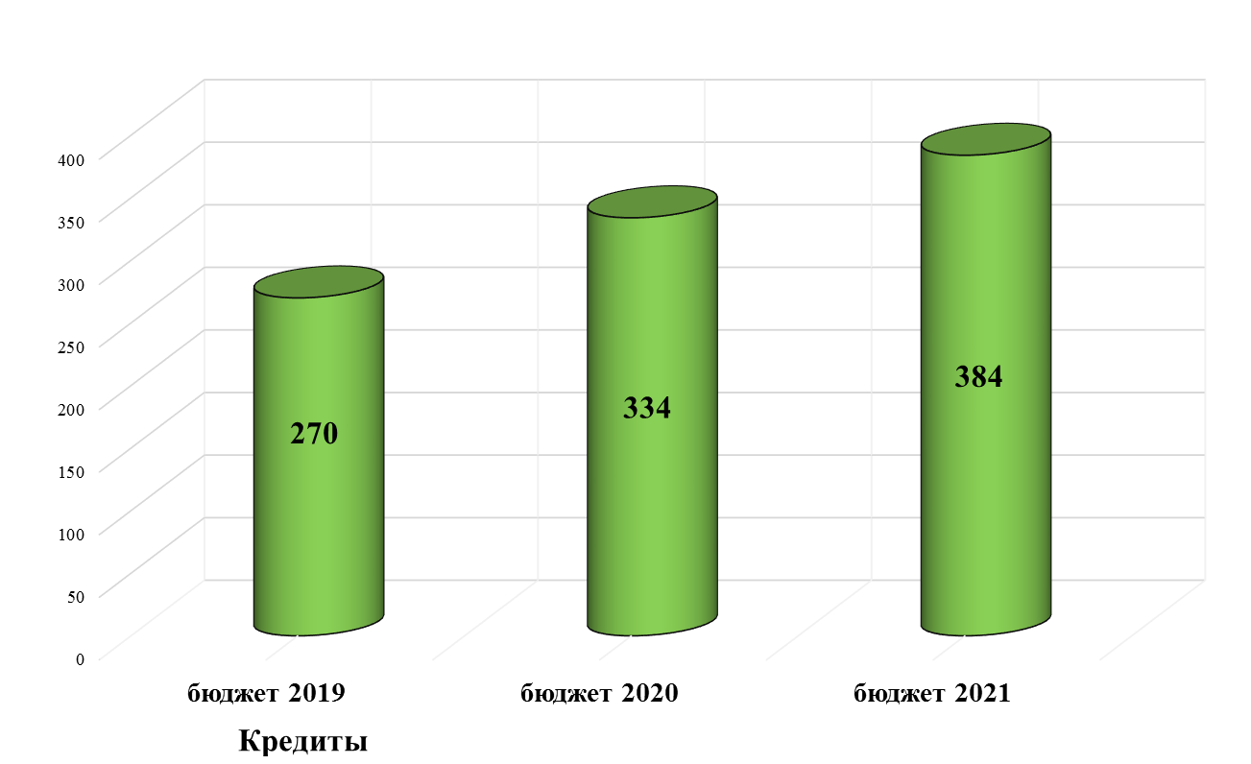
Раздел 5. Муниципальный долг
млн. рублей

